Slide 1
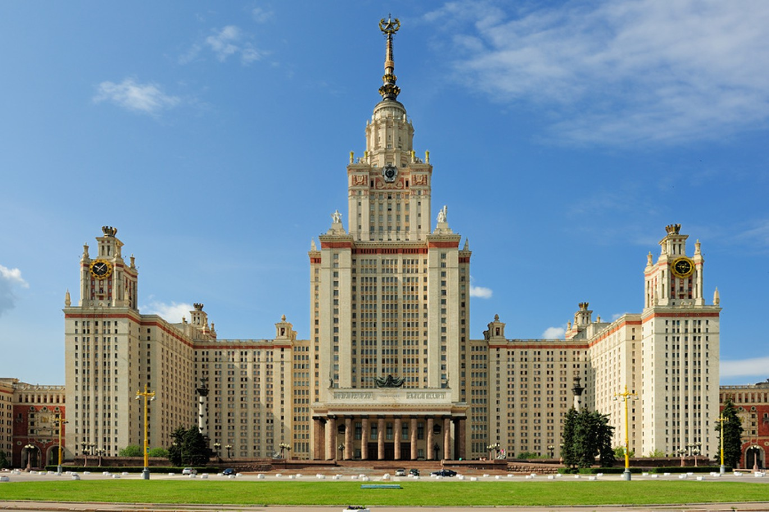
Академия Минпросвещения
России
Министерство просвещения
РФ
ФПО МГУ
Концептуальные подходы
к содержанию деятельности профильных психолого-педагогических классов
Брель Елена Юрьевна, д. психол. н., профессор РАО
Факультет педагогического образования
МГУ имени М.В. Ломоносова

Slide 2
История педагогической подготовки школьников
Реализация проектов
по организации педагогических классов педагогическими вузами / факультетами многопрофильных университетов
2020-2021
Школы - факультативные курсы
по педагогике психологии
Вузы - факультеты допрофессиональной подготовки школьников УПК - отделения
по подготовке пионерских вожатых, воспитателей детских садов
Подготовительные
учебные группы
для поступающих в средние учительские школы
Положение о педагогическом классе, особые условия поступления
в педагогические вузы
1942
1979
1923
2004
Педагогические классы в женских школах
1960-70-е
1989
Педагогические классы
в школах (Инструктивное письмо Министерства просвещения)
Введение базисного учебного плана, отсутствие педагогического профиля
в школах Реализация частных инициатив вузов
и школ
1918
Педагогические классы при Институтах Народного Образования
1848
Педагогические классы
в Смольном институте
2

Slide 3
Сопровождение развития сети психолого-педагогических классов
КЛЮЧЕВАЯ ЗАДАЧАК
2024 год
5000 классов
2021 год
Нормативное и методическое обеспечение развития
сети психолого-педагогических классов
концепция профильных
психолого-педагогических классов
проекты нормативных документов:
положение о профильном психолого-педагогическом классе
положение о сетевой форме реализации образовательной программы психолого-педагогического класса
положение об индивидуальном отборе
в профильные психолого-педагогические классы
порядок зачета результатов освоения обучающимися сетевой образовательной программы психолого-педагогического класса
учебно-методические материалы для школ
11 примерных учебных планов
для различных профилей подготовки,
50 примерных рабочих программ учебных предметов
!
ноябрь 2021 г. – семинары для педагогов школ РФ по организации
и содержанию работы в классах психолого-педагогической направленности
3

Slide 4
Понятие профильного психолого- педагогического класса
Профильный психолого-педагогический класс (ППК) – объединение обучающихся образовательной организации, характерологическими признаками которого являются: избирательный принцип комплектования состава учащихся; профилирование обучения за счет включения в учебный план предметов психолого-педагогической и гуманитарной направленности; обеспечение деятельностного подхода в обучении на основе активного освоения и использования школьниками элементов педагогических технологий; наличие отлаженной структуры взаимодействия с организациями образования и другими социальными партнерами
Целевая аудитория?
4

Slide 5
Цели создания психолого-педагогических классов
• Выявление педагогически одаренных школьников и формирование у них готовности к профессионально-личностному самоопределению;
• Интеграция педагогически одаренных школьников
в профессиональное сообщество на этапе обучения в школе.
5

Slide 6
Задачи создания психолого-педагогических классов
Образовательные задачи:
• формирование у школьников представлений о человеко-центрированной профессиональной деятельности;
• предоставление возможностей для получения опыта психолого-педагогической
и социально-педагогической деятельности (профессиональные пробы);
• развитие у школьников навыков XXI века
(в том числе склонностей и способностей к психолого-педагогической деятельности).
Организационные задачи:
• разработка системы выявления и сопровождения педагогически одаренных школьников,
в том числе мониторинга результатов профильного обучения и профессионального самоопределения школьников;
• создание условий для развития субъектности обучающихся через персонализацию профессиональных проб и создание индивидуальных учебных проектов;
• разработка и реализация механизмов целевого обучения по педагогическим направлениям
подготовки с установлением преференций для наиболее отличившихся обучающихся
и выпускников психолого-педагогических классов
6

Slide 7
Ожидаемые эффекты внедрения концепции
На федеральном уровне:
• создание и функционирование национальной системы выявления и подготовки кадрового резерва человекоцентрированных профессий (образование, медицина, социальная работа);
• восполнение дефицита профессионально подготовленных педагогических кадров;
• снижение затрат на профессиональную переподготовку кадров (смену профессии)
после окончания образовательных программ профессионального образования.
На уровне субъектов Российской Федерации и на муниципальном уровне:
• повышение качества образования выпускников, способных сделать осознанный выбор сферы будущей профессиональной педагогической деятельности и подготовленных
к деятельности
в цифровом мире;
• повышение качества профессиональной подготовки специалистов, выбравших педагогическую профессию по призванию;
• снижение доли отсева студентов, обучающихся по педагогическим направлениям подготовки,
и выпускников – молодых педагогов в первые три года педагогической деятельности;
• развитие социального партнерства между образовательными организациями и обществом.
7

Slide 8
Ожидаемые эффекты внедрения концепции
Для обучающихся: понимание своей индивидуальности; развитие эмоционального интеллекта; развитие личностных качеств и навыков; развитие социальной активности и социальной ответственности, повышение самооценки; расширение представлений о мире людей и мире профессий; формирование позитивного и осмысленного имиджа педагогической профессии, профессионально-личностное самоопределение; развитие психологических представлений об образовательном процессе и навыков по использованию психологических знаний в решении педагогических задач, развитие навыков самообразования и организации образовательных, учебных событий, повышение мотивации
к образовательной деятельности.
Для образовательных организаций общего образования: формирование новой педагогической культуры школы, основанной на поддержке педагогических инициатив детей, их образовательной самостоятельности и совместном педагогическом творчестве детей и взрослых, развитие новых форм и способов образования; совершенствование системы учета образовательных результатов школьников; повышение качества и персонализации образования; подготовка выпускника нового типа, способного раньше начать движение в профессию; активизация процессов профессионального самообразования сотрудников школ (новый профессионализм учителя, необходимость развития
у него спектра компетенций, определяющих его готовность и умение быть в профессионально ориентированном диалоге с учениками, совместно проектировать и организовывать педагогические события); расширение социального партнерства, в том числе с родителями учеников, создание условий для раннего проявления и развития педагогической одаренности школьников.
8

Slide 9
Ожидаемые эффекты внедрения концепции
Для образовательных организаций среднего профессионального и высшего образования: повышение статуса педагогических программ и педагогических вузов
за счет повышения конкуренции среди абитуриентов, имеющими более высокий балл; увеличение достижений педагогических вузов на российском и международном уровнях
за счет повышения качества контингента; увеличение доли выпускников, ориентированных
на трудоустройство и продолжение трудовой деятельности в системе образования.
Для системы образования и общества в целом: развитие системы выявления и поддержки одаренных детей; увеличение охвата детей дополнительным образованием
социально-гуманитарной направленности; расширение доступа школьников к кадровым ресурсам и инфраструктуре организаций среднего профессионального и высшего педагогического образования; создание условий для преодоления дефицита педагогических кадров; повышение престижа педагогической профессии; повышение психолого-педагогической культуры населения.
9

Slide 10
Основные подходы к организации деятельности
психолого-педагогических классов
Субъектно-ориентированный подход – предусматривает формирование у обучающихся активной, созидательной
и ответственной позиции при организации всех видов деятельности, социально значимых дел; развитие механизмов самореализации, саморазвития, саморегуляции, что в конечном итоге делает его субъектом, «автором» своей жизни. Именно деятельность выступает средством становления и развития субъектности обучающегося, так как изменяет психическую структуру личности и мотивирует его на преобразование и действительности, и себя.
Рефлексивно-деятельностный подход – предполагает опору на развитие определенных смысловых и ценностных образований, осознанное выполнение школьником различных действий профессиональной направленности,
анализ перспектив и опыта своих профессиональных проб, определение траектории развития своих личностных
и профессионально важных качеств.
Практико-ориентированный подход – означает практическую направленность всего процесса обучения, его связь
с реальной действительностью, понимание социального контекста и рисков, связанных с проблемами образования
и воспитания в современном мире. Важнейшим средством реализации данного подхода является организация
социально-педагогической практики обучающихся, цель которой – выявление и проверка склонностей к педагогической деятельности, развитие мотивации, интереса к профессии, приобретение обучающимися педагогических, организаторских навыков, умений, необходимых для будущей профессии, а также освоение опыта самостоятельной организаторской, коммуникативной деятельности
10

Slide 11
Основные принципы организации деятельности
психолого-педагогических классов
Принцип персонализации обучения – предполагает развитие субъектности ученика на основе вариативности выбора форм и способов самообразования, построения индивидуального образовательного маршрута
и его реализации с учетом своих индивидуальных целей и ценностей, в том числе при выборе профессии.
Принцип последовательности – заключается в постепенном наращивании необходимых компетенций, связанных с будущей профессиональной деятельностью и формируемых на основе трехступенчатой модели:
от когнитивного компонента к деятельностному (когнитивный, эмоциональный, деятельностный).
Принцип системности – состоит в том, что профильное обучение в психолого-педагогических классах органично включено в традиционный образовательный процесс и строится по его структуре; что в этом процессе задействованы и имеют свою определенную функцию все виды доступных ресурсов, в том числе ресурсы социальных партнеров; что обучающий процесс содержит все виды взаимодополняющих этапов – теоретическую подготовку, отработку навыков, разработку собственного образовательного продукта.
Принцип научности – предполагает опору на современное научное знание; использование исключительно компетентных и достоверных источников при отборе образовательного контента и выборе технологий обучения.
11

Slide 12
Основные принципы организации деятельности
психолого-педагогических классов
Принцип современности – подразумевает опору на современный социально-профессиональный контекст, прогрессивные технологии в образовании и коммуникации стейкхолдеров, формирование навыков, позволяющих
не только эффективно адаптироваться в новом цифровом мире, но и учесть запросы работодателей и общества.
Принцип продуктивности – предусматривает получение конкретного продукта по итогам проявления разнообразных активностей ученика (олимпиады, профессиональные пробы, социальная деятельность, волонтерство и т.д.).
Особое внимание здесь можно уделить учебным проектам как инструменту педагогической практики и формирования навыков XXI века (например, soft skills, digital skills, лидерство и т.д.). Продукт, полученный школьником
в период взросления, повышает его самооценку, так как свидетельствует о его личностной состоятельности.
Принцип гуманистической направленности обучения – предполагает формирование у учеников человекоцентрированной позиции; использование средств и методов, направленных на демонстрацию модели
субъект-субъектного взаимодействия; развитие навыка работать в команде, понимать других людей и учитывать
их интересы. Важная часть реализации данного принципа – обеспечение конгруэнтной (К. Роджерс) позиции ученика
в образовательном процессе – когда он может свободно выражать себя и учиться уважать чувства других людей. Принцип добровольности – заключается в предоставлении школьнику реального выбора на всех этапах обучения
в профильном психолого-педагогическом классе, включая формат занятий, практик и других образовательных мероприятий. Опыт самостоятельного проектирования своего образовательного маршрута в данном контексте выступает одним из инструментов освоения новой парадигмы образования – когда ученик берет на себя ответственность
за результаты своего образования и становится его реальным субъектом
12

Slide 13
Модели организации психолого-педагогических классов
Модель «Внутришкольной профилизации». В данной модели психолого-педагогический класс создается
в образовательной организации. Базовые и профильные общеобразовательные предметы,
а также факультативные и элективные курсы реализуются силами педагогов данной образовательной организации, опираясь на ее ресурсную базу. При этом общеобразовательная организация остается открытой
для социального партнерства и активно взаимодействует с педагогическими вузами и колледжами,
другими социальными организациями в рамках профориентационной работы. Модель применима для крупных городов в школах, которые имеют несколько классов в параллели.
2. Модель сетевого взаимодействия. Данная модель предполагает кооперацию нескольких общеобразовательных организаций, расположенных в пределах транспортной доступности друг от друга (кластерный принцип). В каждой образовательной организации реализуются базовые общеобразовательные дисциплины, а профильные дисциплины и элективные курсы реализуются на базе одной из школ, обладающей соответствующими кадровыми и материальными ресурсами. Данная модель позволяет более экономично использовать ресурсы образовательных организаций, укомплектовывать класс учащимися из разных школ, создать условия для реализации индивидуальных учебных планов. Эта модель организации
психолого-педагогических классов применима в малых городах, а также в микрорайонах городских округов,
где несколько общеобразовательных школ расположены поблизости друг от друга. Модель сетевого взаимодействия может быть расширена за счет привлечения к сотрудничеству профильных организаций
и высших учебных заведений.
13

Slide 14
Модели организации психолого-педагогических классов
3. Модель «Ресурсного центра». В качестве этого центра может быть одна из наиболее сильных школ микрорайона, обладающая необходимыми ресурсами, педагогический вуз, педагогический колледж, центр профессиональной ориентации. Ресурсный центр берет на себя подготовку обучающихся по профильным предметам и элективным курсам в целях повышения качества образования, индивидуализации процесса обучения с учетом профессиональных интересов и намерений учащихся. Деятельность ресурсного центра может осуществляться на основе договора о дополнительном образовании, может быть реализована как в очном, так и в дистанционном формате.
Данная модель применяется и в тех случаях, когда в отдельных общеобразовательных организациях нет возможности создать необходимые условия для организации профильного обучения: обучение по индивидуальному плану с возможностью выбора предметов с углубленной подготовкой; наличие социальных партнеров в соответствии с профилем подготовки; готовность педагогических работников
14

Slide 15
Организационные условия эффективности
психолого-педагогического класса
• Сетевое взаимодействие с педагогическими и культурнопросветительскими, исследовательскими организациями и бизнесом;
• Включение обучающегося в разнообразные виды предпрофессиональной педагогической деятельности (организационные, исследовательские, проектные);
• создание возможностей для получения опыта профессионально-педагогических проб в современных видах образовательных практик: вожатство, наставничество, модераторство, подготовка и реализация собственных педагогических проектов, практика проведения обучающих школьных событий и воспитывающих мероприятий и т.п.;
• проведение профильных образовательных смен психологопедагогической направленности;
• организация педагогических и психологических конкурсов, соревнований, олимпиад педагогической направленности;
• организация онлайн-событий, формирующих сообщества школьников, имеющих интерес к педагогической деятельности.
15

Slide 16
Перспективные стратегические задачи
• апробация нормативной базы, в том числе примерных типовых положений, по организации психолого-педагогических классов (групп) на всех уровнях, от федерального до уровня образовательной организации;
в разных формах организации взаимодействия между образовательными организациями общего, дополнительного, высшего и среднего профессионального образования; в сетевой форме; на основе цифровых образовательных платформ и др.;
• развитие форм межрегионального сотрудничества и взаимодействия образовательных организаций, осуществляющих допрофессиональную психолого-педагогическую подготовку обучающихся общеобразовательных организаций и взаимодействия самих обучающихся: тематические смены, конкурсы, олимпиады, конференции, совместные проекты, стажировки и др.;
• использование потенциала дополнительного образования детей как вида образования, не обремененного государственными требованиями к образовательным результатам и доступного образовательным организациям разных уровней, в качестве пространства интеграции усилий субъектов деятельности психолого-педагогических классов;
• разработка и реализация программ повышения квалификации педагогов и специалистов, участвующих в деятельности психолого-педагогических классов;
• формирование профессионального сообщества, заинтересованного в реализации профильной
психолого-педагогической подготовки школьников, в том числе наставничества и социального партнерства;
• организация научного и информационно-методического сопровождения работы педагогических
и психолого-педагогических классов на федеральном, региональном, муниципальном уровнях и в самих образовательных организациях.
16

Slide 17
2022 – 2024 гг.
Запуск механизмов расширения сети психолого-педагогических классов
Проектный офис по развитию сети классов психолого-педагогической направленности
(на базе ФГОАУ ДПО «Академия Минпросвещения России»):
Основные задачи:
разработка и реализация поэтапного плана-графика расширения сети классов (групп) психолого-педагогической направленности
организация постоянного мониторинга сети классов (групп) психолого-педагогической направленности
организация методического сопровождения образовательных организаций и педагогических работников, обеспечивающих деятельность классов (групп) психолого-педагогической направленности
организация повышения квалификации педагогических и управленческих кадров общеобразовательных и иных организаций, обеспечивающих деятельность классов (групп) психолого-педагогической направленности
Результат: 2024 год – 5000 классов
Создание банка успешных практик
Мониторинг развития сети
Обучение педагогов школ
Организация обмена опытом
17

Slide 18
ФПО МГУ
Академия Минпросвещения
России
Министерство просвещения
РФ
Спасибо за внимание!
brelelena@mail.ru

